Slide 1

金牌训练 NOI2023 模拟赛 Day6 解题报告
清华大学 陈栉旷

Slide 2

Task 1：寄蒜挤河
题目描述
给定平面上 $n$ 个点，对每个 $i$ 求出前 $i$ 个点中选出三个点组成严格包含 $(0,0)$ 的三角形的方案数
$n≤4×{10}^{5}$

Slide 3
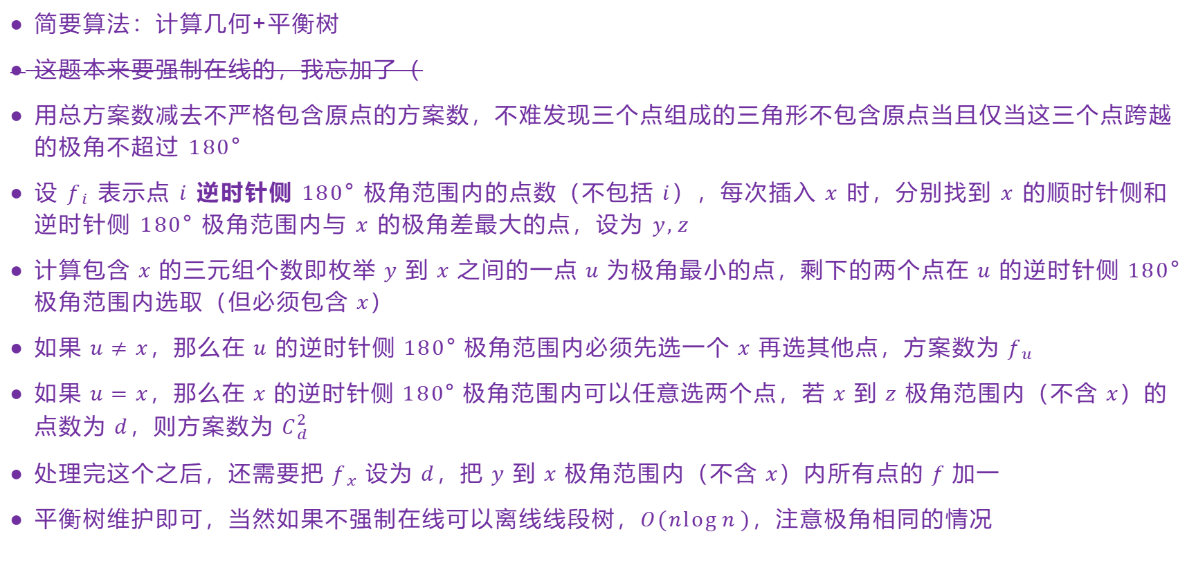
Task 1：寄蒜挤河
简要算法：计算几何+平衡树
这题本来要强制在线的，我忘加了（
用总方案数减去不严格包含原点的方案数，不难发现三个点组成的三角形不包含原点当且仅当这三个点跨越的极角不超过 $180°$
设 $f_{i}$ 表示点 $i$ 逆时针侧 $180°$ 极角范围内的点数（不包括 $i$），每次插入 $x$ 时，分别找到 $x$ 的顺时针侧和逆时针侧 $180°$ 极角范围内与 $x$ 的极角差最大的点，设为 $y,z$
计算包含 $x$ 的三元组个数即枚举 $y$ 到 $x$ 之间的一点 $u$ 为极角最小的点，剩下的两个点在 $u$ 的逆时针侧 $180°$ 极角范围内选取（但必须包含 $x$）
如果 $u≠x$，那么在 $u$ 的逆时针侧 $180°$ 极角范围内必须先选一个 $x$ 再选其他点，方案数为 $f_{u}$
如果 $u=x$，那么在 $x$ 的逆时针侧 $180°$ 极角范围内可以任意选两个点，若 $x$ 到 $z$ 极角范围内（不含 $x$）的点数为 $d$，则方案数为 $C_{d}^{2}$
处理完这个之后，还需要把 $f_{x}$ 设为 $d$，把 $y$ 到 $x$ 极角范围内（不含 $x$）内所有点的 $f$ 加一
平衡树维护即可，当然如果不强制在线可以离线线段树，$O(n\log{n})$，注意极角相同的情况

Slide 4

Task 2：树的计数
题目描述
给定 $n$，对每个 $1≤i≤n,0≤j≤n$，求出有多少棵 $i$ 结点的无标号有根树最大独立集为 $j$
注意这里一个点的儿子之间是区分顺序的
$n≤500$

Slide 5
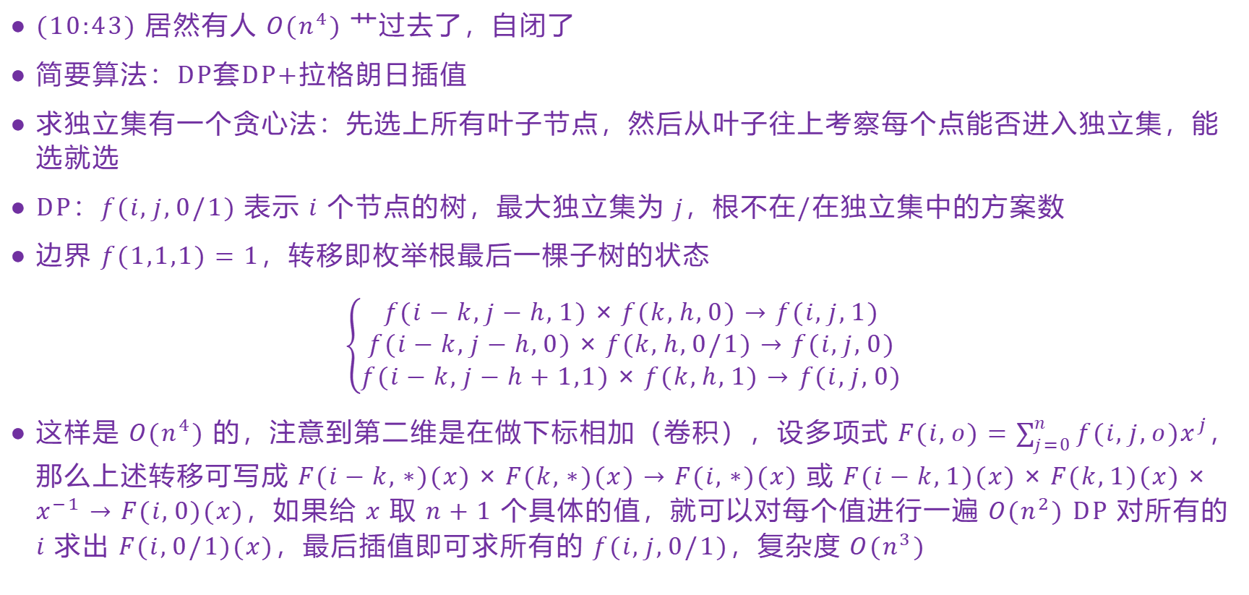
Task 2：树的计数
(10:43) 居然有人 $O(n^{4})$ 艹过去了，自闭了
简要算法：DP套DP+拉格朗日插值
求独立集有一个贪心法：先选上所有叶子节点，然后从叶子往上考察每个点能否进入独立集，能选就选
DP：$f(i,j,0/1)$ 表示 $i$ 个节点的树，最大独立集为 $j$，根不在/在独立集中的方案数
边界 $f(1,1,1)=1$，转移即枚举根最后一棵子树的状态
$$\left\{\begin{aligned}f(i−k,j−h,1)×f(k,h,0)→f(i,j,1) \\ f(i−k,j−h,0)×f(k,h,0/1)→f(i,j,0) \\ f(i−k,j−h+1,1)×f(k,h,1)→f(i,j,0)\end{aligned}\right.$$
这样是 $O(n^{4})$ 的，注意到第二维是在做下标相加（卷积），设多项式 $F(i,o)=\sum_{j=0}^{n}{f(i,j,o)x^{j}}$，那么上述转移可写成 $F(i−k,∗)(x)×F(k,∗)(x)→F(i,∗)(x)$ 或 $F(i−k,1)(x)×F(k,1)(x)×x^{−1}→F(i,0)(x)$，如果给 $x$ 取 $n+1$ 个具体的值，就可以对每个值进行一遍 $O(n^{2})$ DP 对所有的 $i$ 求出 $F(i,0/1)(x)$，最后插值即可求所有的 $f(i,j,0/1)$，复杂度 $O(n^{3})$

Slide 6

Task 3：子串染色
题目描述
对于 $s$ 的子串 $t$，将 $t$ 在 $s$ 中出现的所有位置包含的所有下标全部染为黑色，黑色连续段的数目即为子串 $t$ 的价值
给定一个正整数 $k$，求出价值为 $k$ 的本质不同子串数量
$|s|≤{10}^{5}$，字符集为小写字母

Slide 7
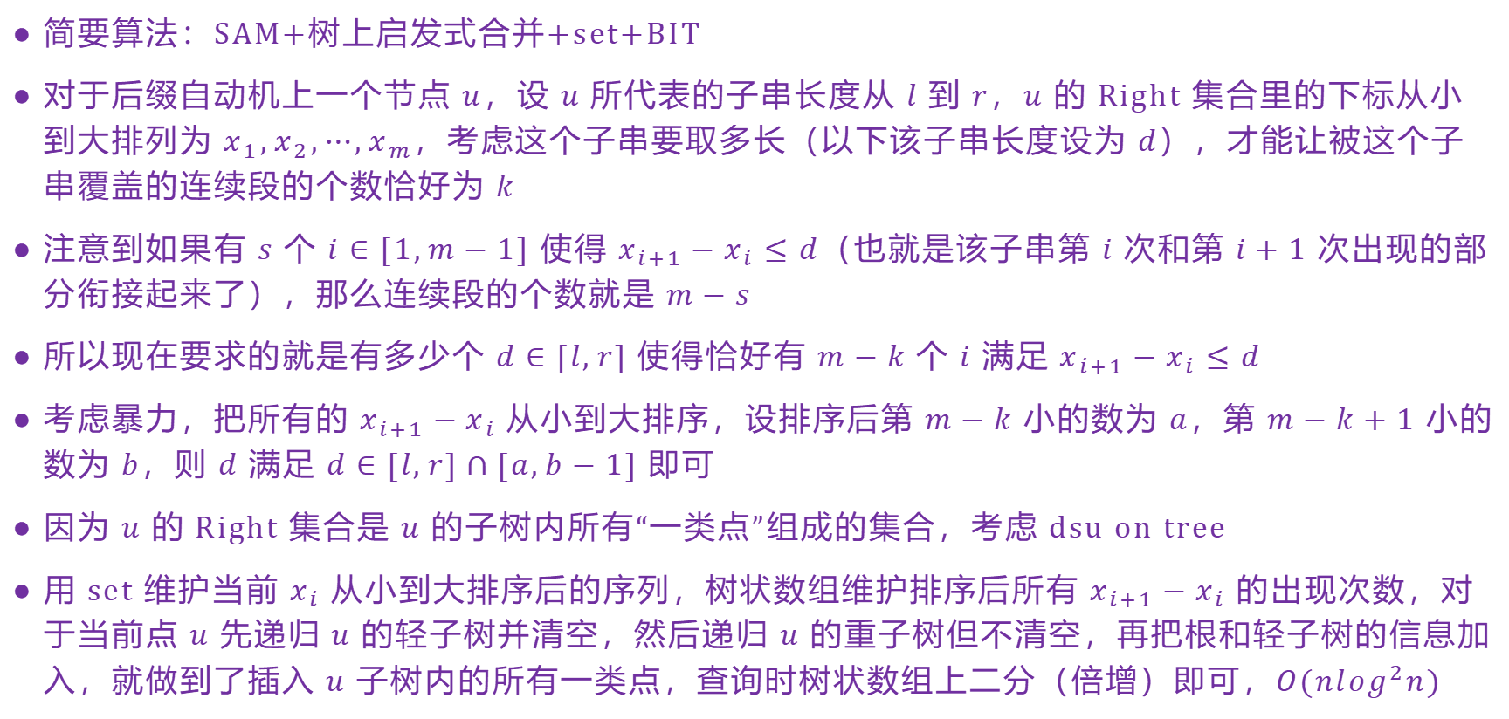
Task 3：子串染色
简要算法：SAM+树上启发式合并+set+BIT
对于后缀自动机上一个节点 $u$，设 $u$ 所代表的子串长度从 $l$ 到 $r$，$u$ 的 Right 集合里的下标从小到大排列为 $x_{1},x_{2},⋯,x_{m}$，考虑这个子串要取多长（以下该子串长度设为 $d$），才能让被这个子串覆盖的连续段的个数恰好为 $k$
注意到如果有 $s$ 个 $i∈[1,m−1]$ 使得 $x_{i+1}−x_{i}≤d$（也就是该子串第 $i$ 次和第 $i+1$ 次出现的部分衔接起来了），那么连续段的个数就是 $m−s$
所以现在要求的就是有多少个 $d∈[l,r]$ 使得恰好有 $m−k$ 个 $i$ 满足 $x_{i+1}−x_{i}≤d$
考虑暴力，把所有的 $x_{i+1}−x_{i}$ 从小到大排序，设排序后第 $m−k$ 小的数为 $a$，第 $m−k+1$ 小的数为 $b$，则 $d$ 满足 $d∈[l,r]∩[a,b−1]$ 即可
因为 $u$ 的 Right 集合是 $u$ 的子树内所有“一类点”组成的集合，考虑 dsu on tree
用 set 维护当前 $x_{i}$ 从小到大排序后的序列，树状数组维护排序后所有 $x_{i+1}−x_{i}$ 的出现次数，对于当前点 $u$ 先递归 $u$ 的轻子树并清空，然后递归 $u$ 的重子树但不清空，再把根和轻子树的信息加入，就做到了插入 $u$ 子树内的所有一类点，查询时树状数组上二分（倍增）即可，$O(n\log^{2}n)$

Slide 8
谢谢大家！

